Slide 1


Prezantim praktike
REPUBLIKA E SHQIPËRISË
UNIVERSITETI POLITEKNIK I TIRANËS
FAKULTETI I TEKNOLOGJISË SË INFORMACIONIT
Master professional: ing sOFTWARE
Sara Mekshaj

Slide 2

Rreth PRAKTIKES
Praktika e kryer Brenda nje dite
Forme e ngjashme hackathoni
Studentet te ndare ne grupe
4 grupe te ndryshme
E njejta detyre per secilin grup
Jemi asistuar nga stafi ne rast nevoje

Slide 3

Kerkesat e detyres
1. Menaxhimi i profilit:
Administratorët mund të shtojnë, modifikojnë dhe heqin profilet e zhvilluesve, duke u siguruar që baza e të dhënave të informacionit të zhvilluesit të jetë gjithmonë e përditësuar.
2. Kërko dhe filtro:
Aftësitë e avancuara të kërkimit dhe filtrimit i lejojnë administratorët të gjejnë shpejt zhvilluesit bazuar në emrin, aftësitë dhe përvojën.
3. CSV Export:
Aplikacioni përfshin funksionalitetin për eksportimin e profileve të zhvilluesve në skedarët CSV.

Slide 4



Teknologjite
Teknologjite
Backend: Spring boot
Frontend: angular
Db: MYSQL WORKBENCH
4

Slide 5
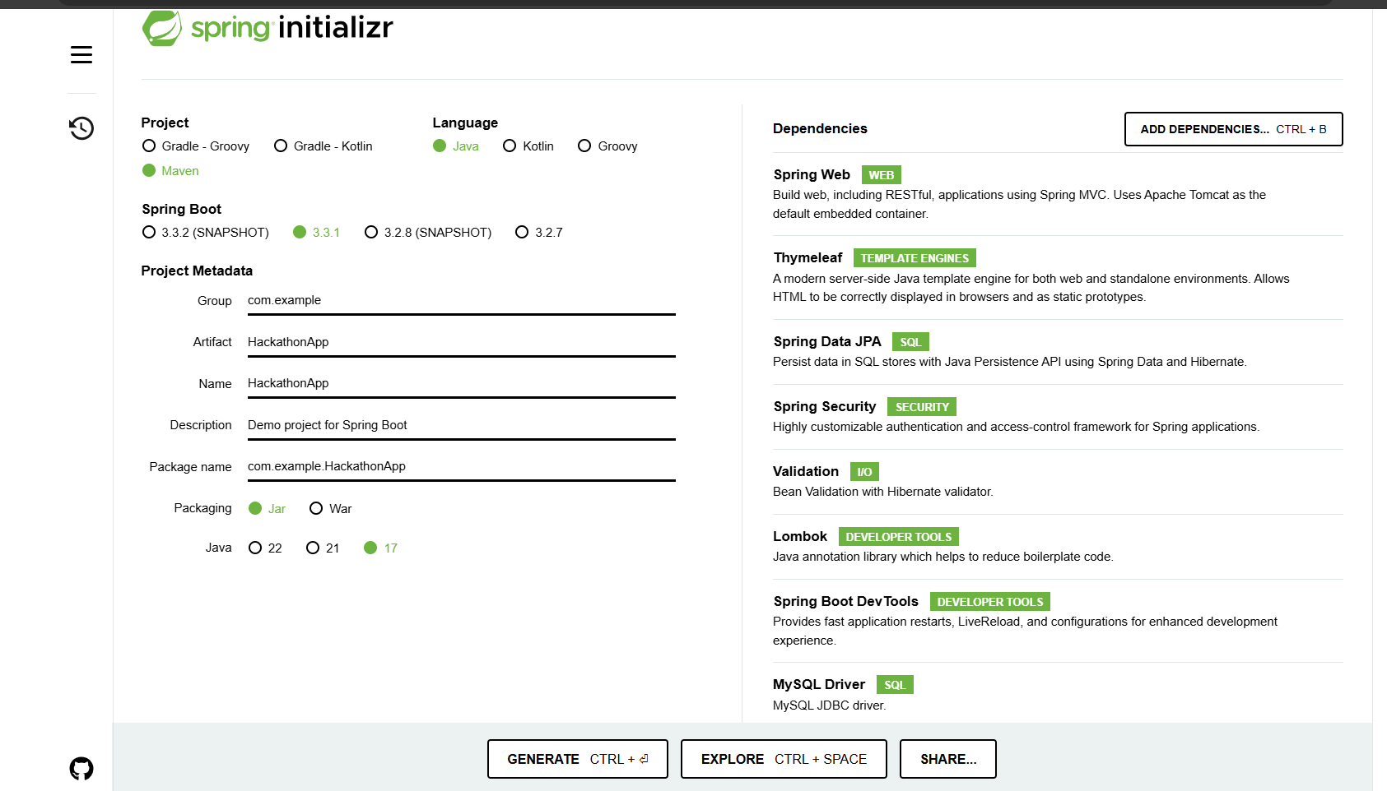
Gjenerimi I backend

Slide 6
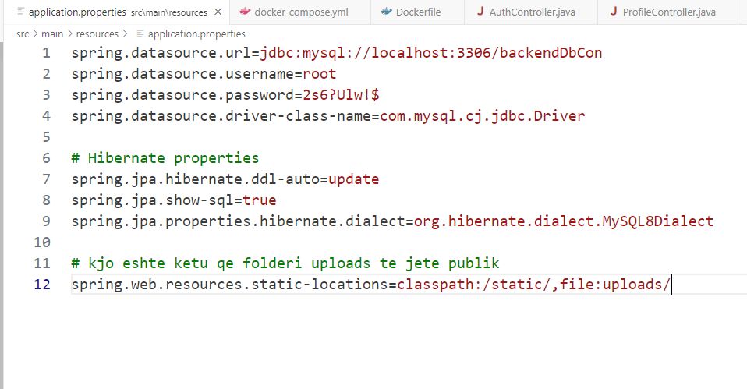
Lidhja me databazen
Tek application.yaml shtojme konfigurimet e mesiperme per lidhjen me databazen

Slide 7
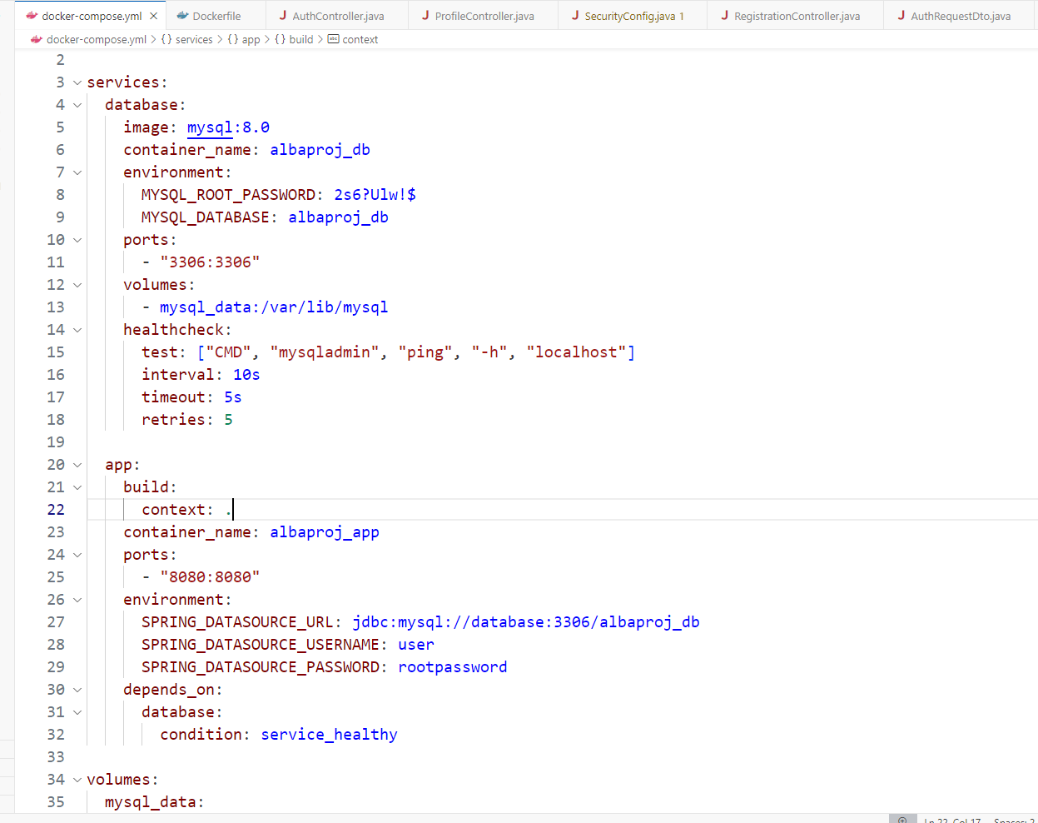
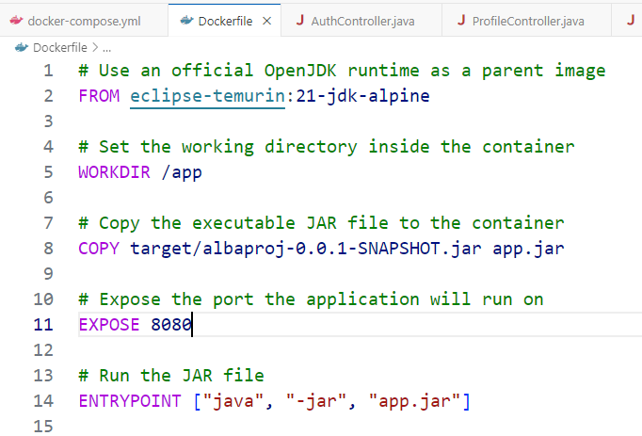
Dockerizimi I applikacionit:
Na mundeson perdorimin e applikacionit tone pa pasur nevoje ndryshime te varesise
Docker compose : disa containers ekzekutohen ne te njejten kohe
7

Slide 8
Gjenerimi I frontend
Instalimi I angular cli: npm install -g @angular/cli
Krijimi I nje projekti angular: ng new my-angular-app
Berja run e applikacionit: ng serve –o
Krijimi I komponenteve: ng g c newcomponent

Slide 9
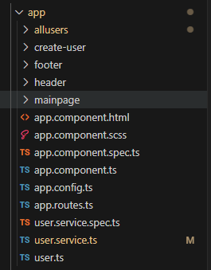
Krijimi I komponenteve
Gjenerojme komponentet :
Pages components
Services
User model
Router module

Slide 10
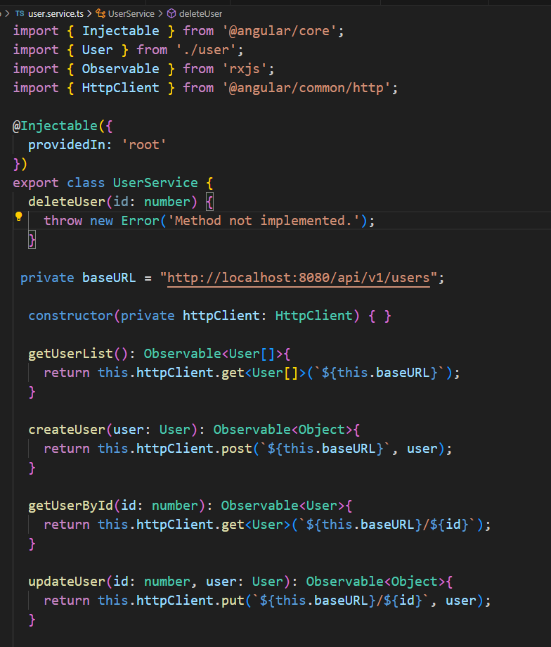
service
UserService do të përdoret për të marrë të dhënat nga backend duke thirrur Spring boot api

Slide 11
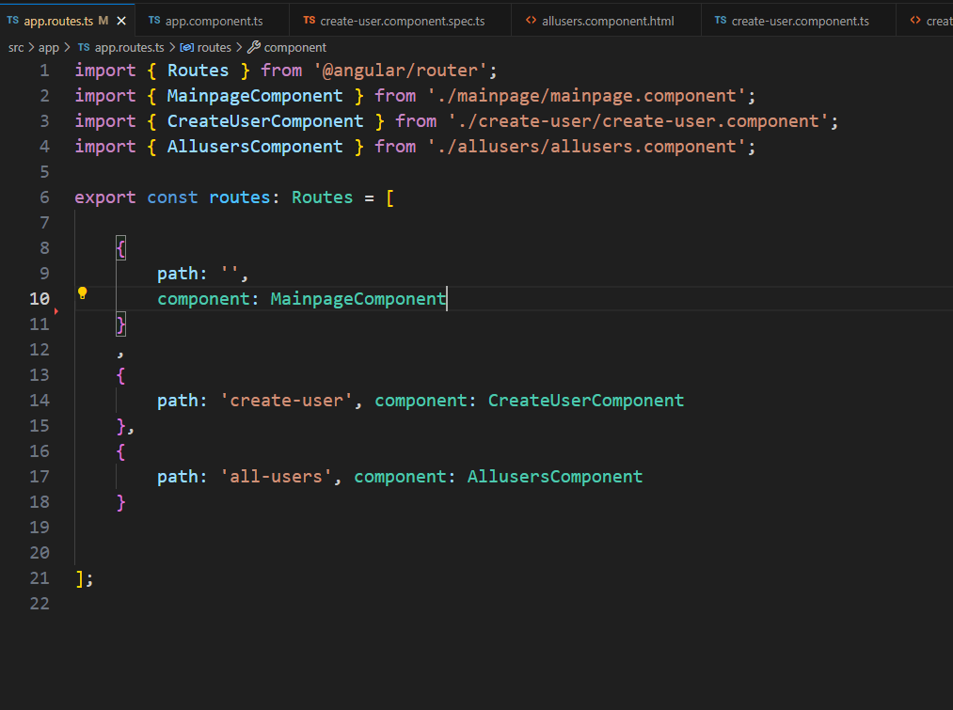
routing
Kemi shtuar paths te ndryshem tek ap.routes.ts
Pasi applikacioni behet run ridrejtohet ne main page .

Slide 12
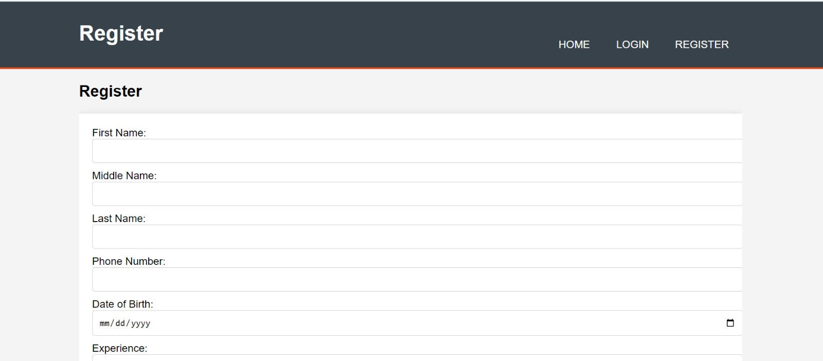
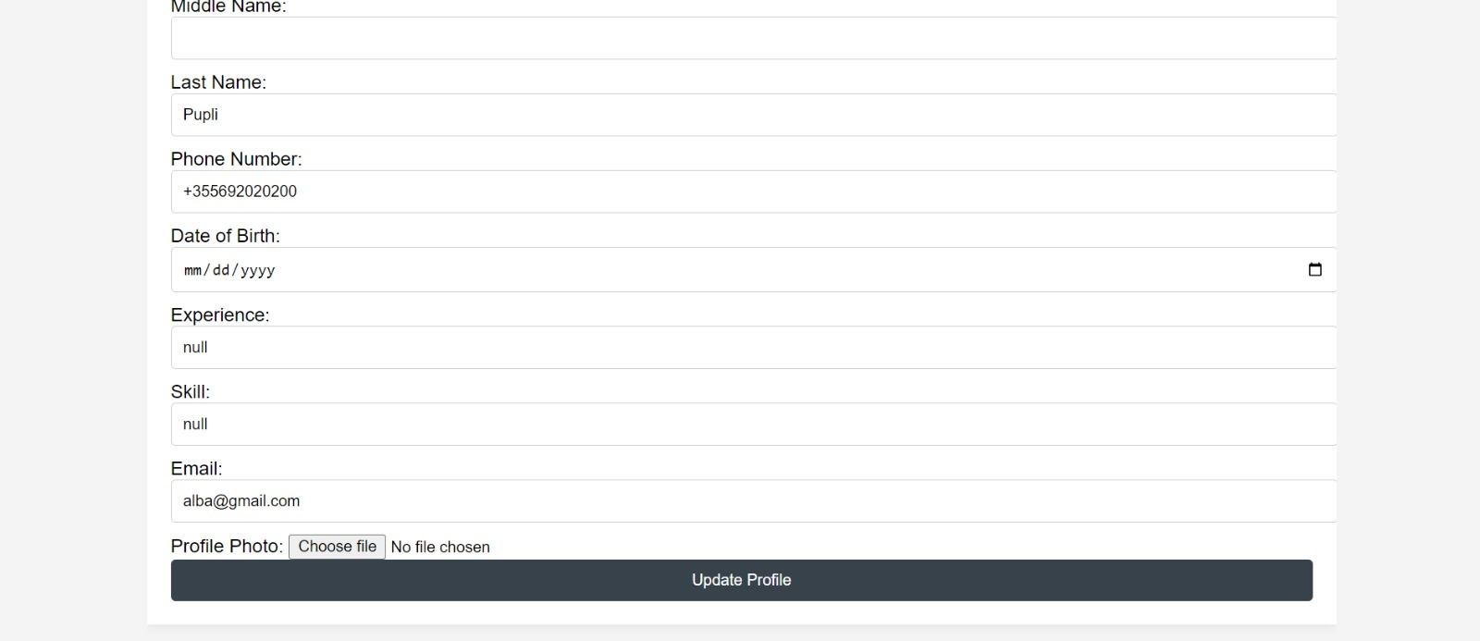
Regjistrimi

Slide 13

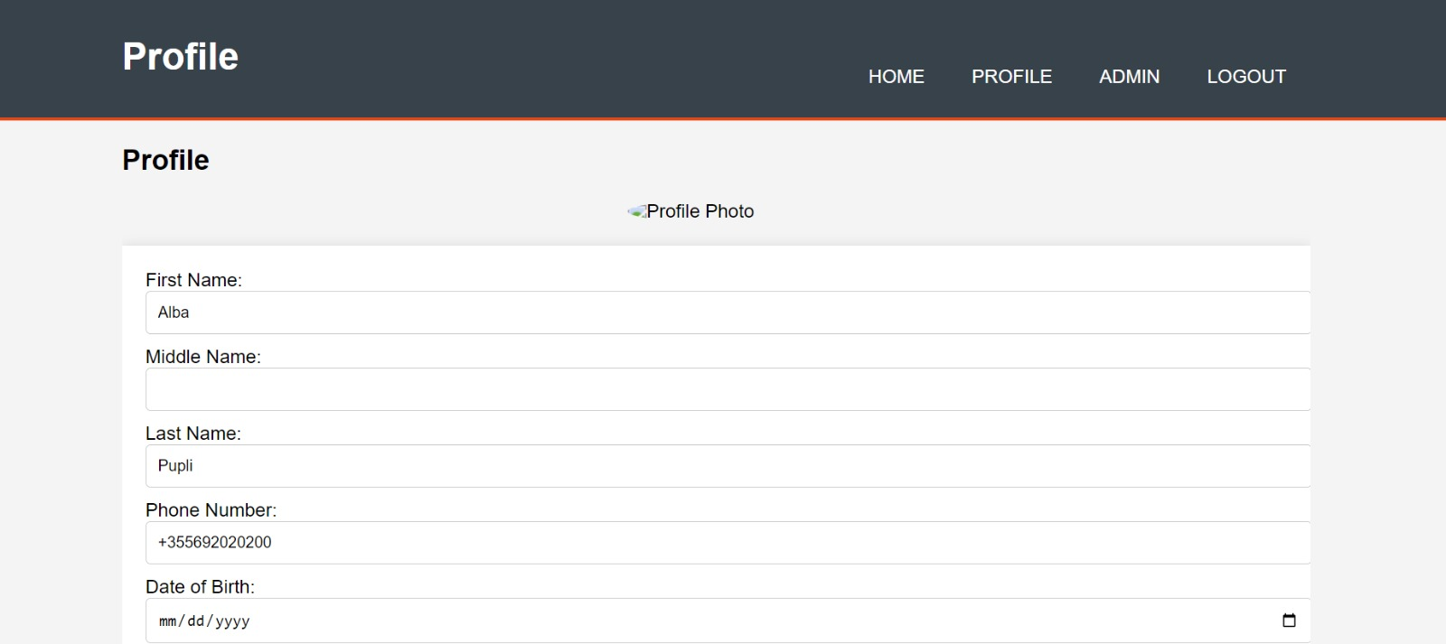
Profili

Slide 14
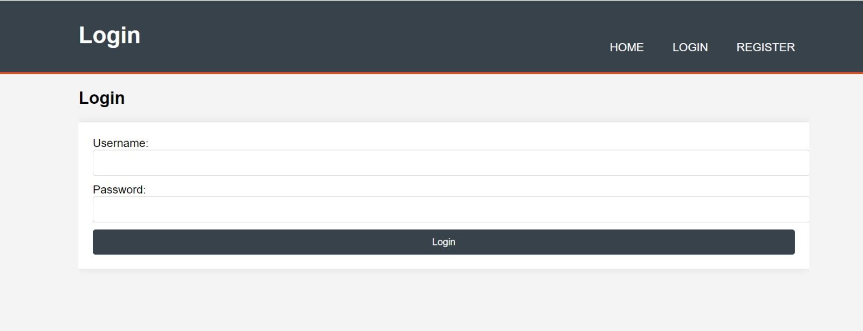
logimi

Slide 15
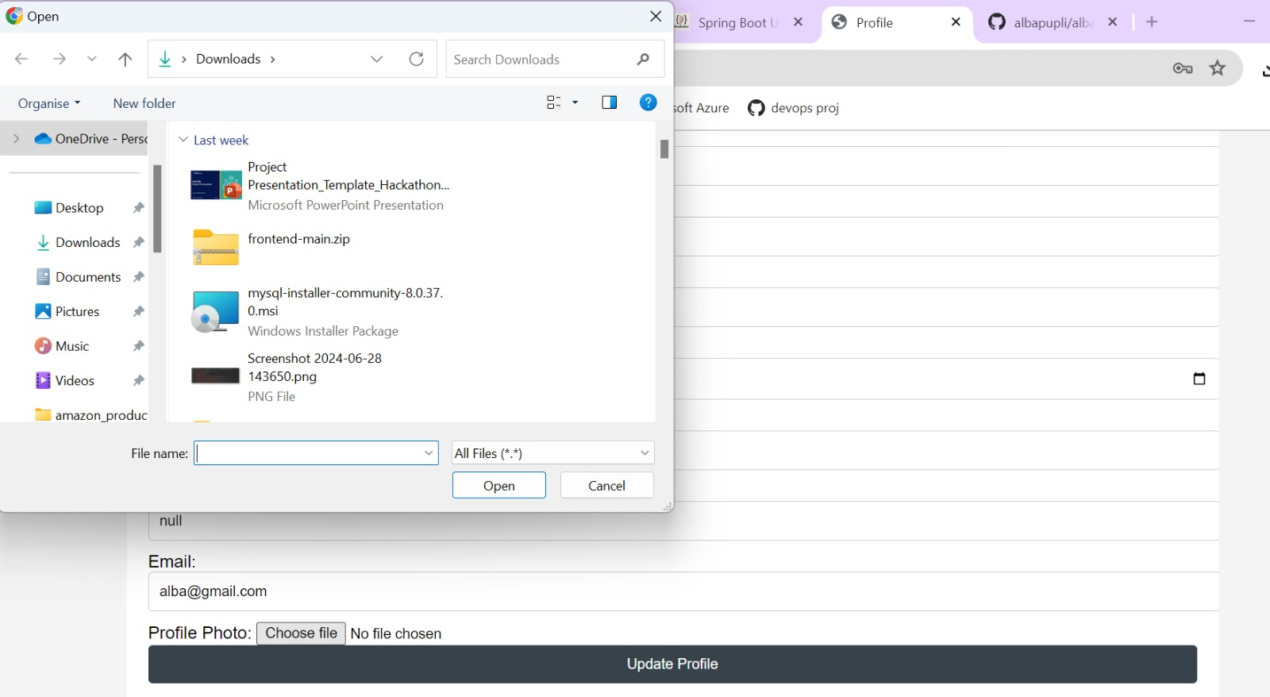
upload file

Slide 16
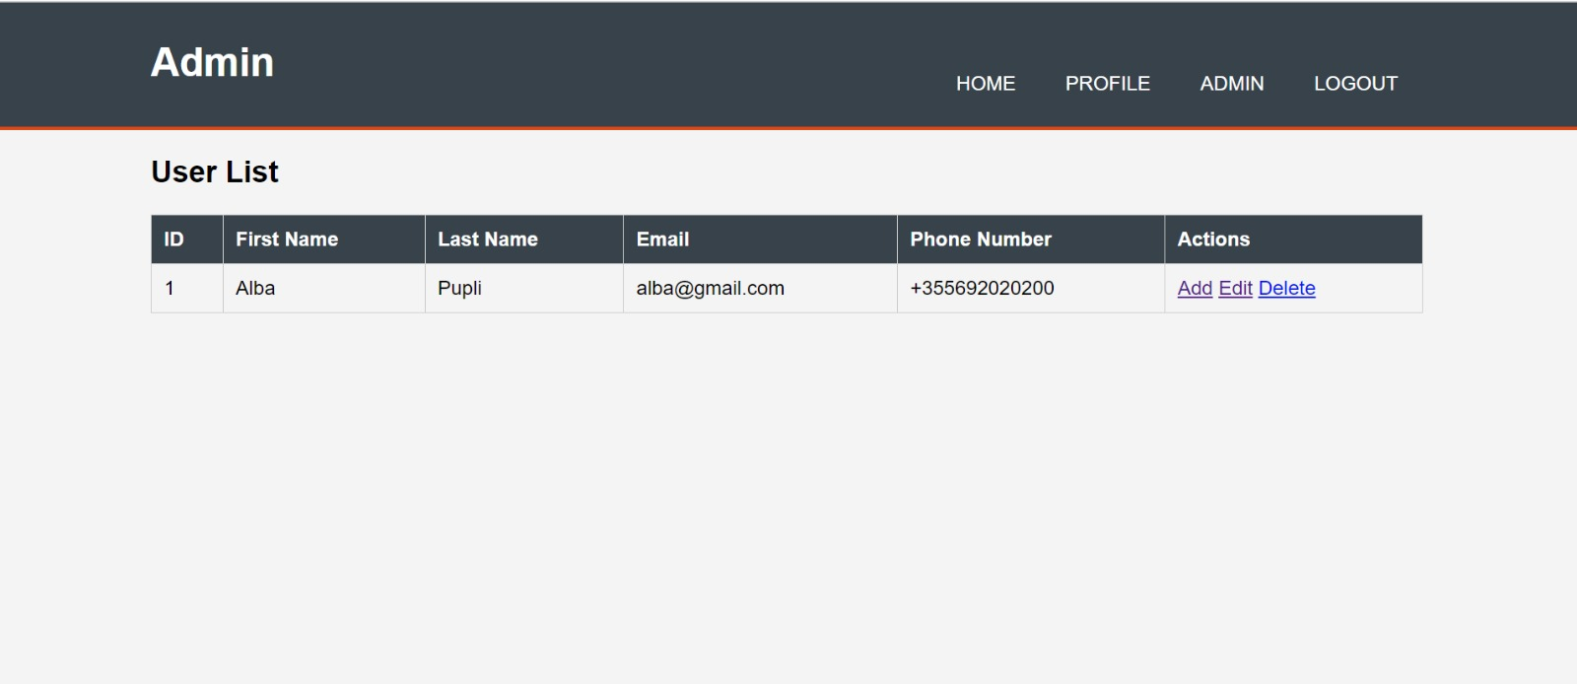
Shfaqja e perdoruesve

Slide 17
PERMBLEDHJE
Gjatë hackathon-it, unë zhvillova një aplikacion Spring Boot dhe Angular të krijuar për përdoruesit e administratorëve. Projekti përfshinte krijimin e një backend me Spring Boot për trajtimin e të dhënave dhe logjikën e biznesit, dhe krijimin e një fronti të përgjegjshëm me Angular për ndërveprimin e përdoruesit. Përvoja ishte intensive dhe shpërblyese, pasi kërkonte menaxhim efikas të kohës dhe bashkëpunim për të integruar të dyja teknologjitë pa probleme dhe për të ofruar një aplikacion funksional brenda kornizës kohore të caktuar.

Slide 18
FALEMINDERIT
SARA MEKSHAJ

